Slide 1
LUYỆN TỪ VÀ CÂU

Slide 2
KHỞI ĐỘNG
Con thích chơi đồ chơi, trò chơi nào? Vì sao?

Slide 3
LUYỆN TỪ VÀ CÂU
MRVT: Đồ chơi – Trò chơi
(trang 157)

Slide 4
Mục tiêu
01
02
Phân loại trò chơi theo lợi ích
Giải nghĩa và nêu cách sử dụng những câu thành ngữ, tục ngữ thuộc chủ đề .

Slide 5
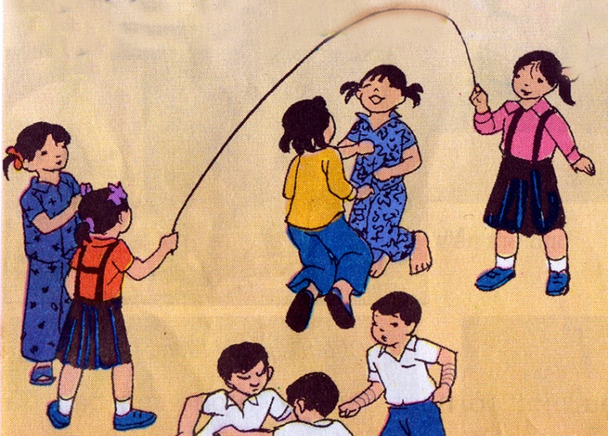
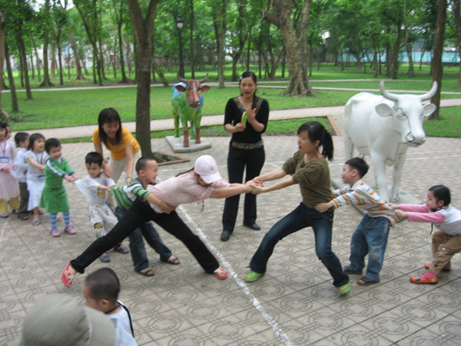
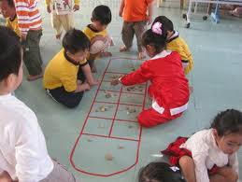
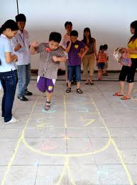
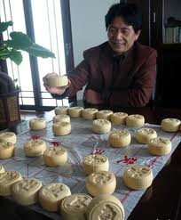
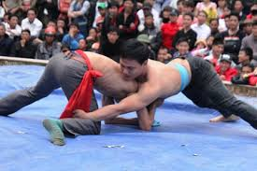
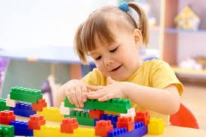
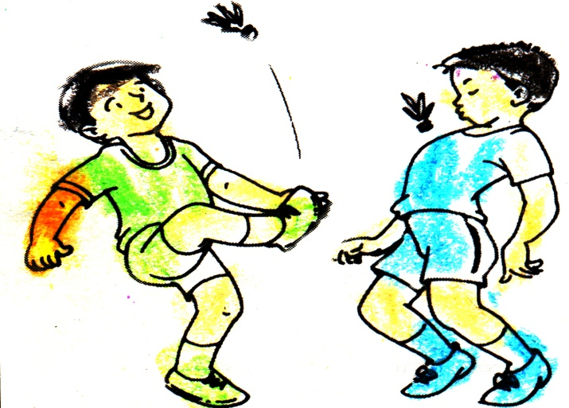
1
2
3
Nhảy dây
Kéo co
Ô ăn quan
6
4
Quan sát tranh và cho
biết tên của trò chơi
Lò cò
Cờ tướng
5
7
8
Vật
Xếp hình
Đá câu

Slide 6
Bài 1. Xếp các trò chơi sau vào ô thích hợp trong bảng: nhảy dây, kéo co, ô ăn quan, lò cò, vật, cờ tướng, xếp hình, đá cầu.
Trò chơi rèn luyện sức mạnh
Trò chơi rèn luyện sự khéo léo
Trò chơi rèn luyện trí tuệ

Slide 7
Có trò chơi nào vừa rèn luyện sức mạnh, vừa rèn luyện sự khéo léo, vừa rèn luyện trí tuệ không?

Slide 8
Bài 2. Chọn thành ngữ, tục ngữ ứng với mỗi nghĩa dưới đây:
 | Chơi với lửa | Ở chọn nơi, chơi chọn bạn | Chơi diều đứt dây | Chơi dao có ngày đứt tay
Làm một việc nguy hiểm
Mất trắng tay
Liều lĩnh ắt gặp tai họa
Phải biết chọn bạn, chọn nơi sinh sống

Slide 9
Bài 3. Chọn những thành ngữ, tục ngữ thích hợp ở bài tập 2 để khuyên bạn:
a. Nếu bạn em chơi với một số bạn hư nên học kém hẳn đi.
b. Nếu bạn em thích trèo lên một chỗ cao chênh vênh, rất nguy hiểm để tỏ ra mình gan dạ.

Slide 10


SUY NGẪM
Con học được gì mới?
Con sẽ vận dụng như thế nào?

